Slide 1



Програмна система для контролю логістичного забезпечення війська. Мобільний застосунок.
Івакін Нікіта Максимович, ПЗПІ-21-5
Керівник: доц. кафедри ПІ Назаров Олексій Сергійович
12 червня 2025

Slide 2
Мета роботи
Мета роботи:
Розробити мобільний застосунок UALogistics, призначений для підтримки логістичного забезпечення військових підрозділів. Застосунок має надавати:
перегляду та обліку ресурсів;
створення запитів на постачання;
перегляд бойових місій та логістичних запитів до них;
відмічання прийняття поставок, відміна та їх редагування.
Актуальність теми:
У контексті повномасштабної війни в Україні виявлено критичні проблеми у військовій логістиці: низький рівень автоматизації, обмежена прозорість та складність контролю за ресурсами, що призводить до помилок і зловживань. У зв’язку з оборонною реформою та інтеграцією з НАТО постала потреба у сучасній програмній системі для прозорого й ефективного забезпечення ЗСУ. Така система покращить облік і розподіл ресурсів, забезпечить швидкий обмін даними між підрозділами та підвищить оперативність і точність управлінських рішень у бойових умовах.
2

Slide 3
Аналіз проблеми (аналіз існуючих рішень)
Досліджені конкурентні рішення:
Logfas (НАТО)
Високий рівень автоматизації
Відсутність доступу до коду системи, що унеможливлює її адаптацію
Складний інтерфейс та довгий процес навчання персоналу
SAP ERP для військових структур
Потужний функціонал
Висока вартість впровадження та складність налаштування
Проблеми зі збереженням секретної інформації та впровадження цього у процесу на законодавчому рівні України
Системи обліку ресурсів радянського зразка
На разі підходить, однак з майбутніми змінами, які відбуваються зараз є не гнучким
Повністю паперовий або напівавтоматизований облік
Високий ризик втрати/спотворення інформації, через людський фактор
Основні недоліки наявних аналогів:
Недостатня адаптованість до потреб сучасного українського війська
Відсутність зменшених варіантів систем, які могли б використовуватися з планшетів або мобільних застосунків для командирів у бойових зонах
Надмірна складність та вартість впровадження для локального використання
Низька гнучкість
Висновок:
Створення системи з можливістю підключення мобільних застосунків, яке є безпечним, гнучким, легким у використанні та масштабованим орієнтованим на потреби Збройних Сил України
3

Slide 4
Постановка задачі та опис системи
Формулювання проблеми:
У польових умовах військові підрозділи стикаються з труднощами у швидкому доступі до логістичної інформації, оформленні запитів на ресурси та контролі їх постачання.
Відсутність мобільного інструменту призводить до:
- затримок у реагуванні та постачанні ресурсів
- підвищеного ризику помилок через ручний облік
- ускладнення оперативного планування та координації дій між підрозділами
- неможливості ефективного планування
Опис розробки:
Розробити зручний, безпечний та масштабований мобільний застосунок, що є частиною модульної логістичної системи для військових підрозділів. Застосунок має забезпечити:
швидкий доступ до інформації про наявні ресурси
можливість створення та управління бойовими місіями
оформлення та обробку логістичних запитів у реальному часі
контроль статусів постачання та отримання сповіщень про зміни
Очікувані результати:
Інтуїтивно зрозумілий мобільний інтерфейс для командирів
Повноцінний мобільний застосунок з MVVM архітектурою з можливістю впровадження додаткових сервісів
Можливість подальшого впровадження в ЗСУ
4

Slide 5

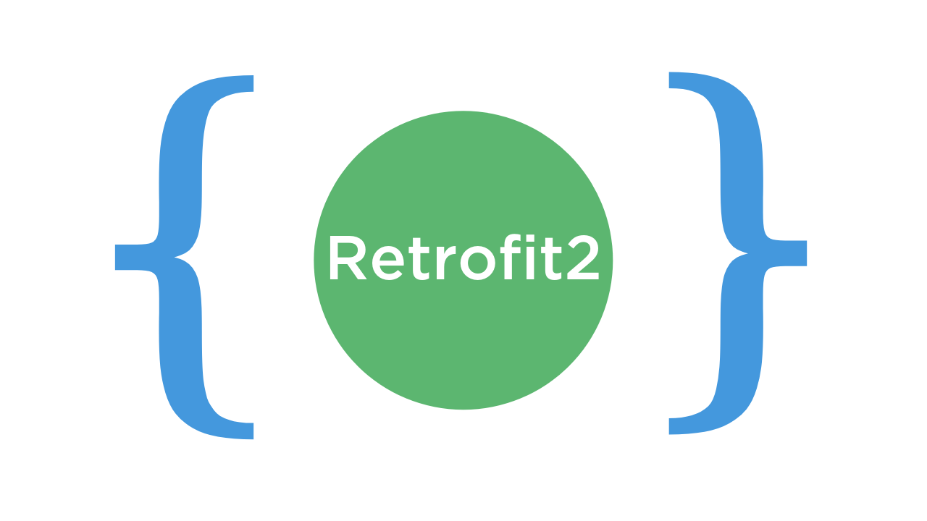





Вибір технологій розробки
Мова програмування:
Kotlin – сучасна, лаконічна мова для Android-розробки, що забезпечує високий рівень безпеки та сумісності з Jetpack-компонентами.
Фреймворки та бібліотеки:
Jetpack ViewModel, LiveData – для реактивної обробки стану UI.
Hilt – DI-фреймворк від Google для автоматичного впровадження залежностей, включно з підтримкою інструментальних тестів.
Retrofit + Moshi – для зручної роботи з REST API та JSON-серіалізацією.
OkHttp – мережевий клієнт з підтримкою логування HTTP-запитів.
AndroidX (Activity, RecyclerView, Lifecycle, AppCompat) – для забезпечення зворотної сумісності та стабільної роботи UI-компонентів.
Аргументи вибору:
Всі компоненти є сучасними, активно підтримуються Google та спільнотою.
Висока сумісність між бібліотеками дозволяє масштабувати застосунок без втрати стабільності.
Забезпечено повноцінну підтримку модульного тестування, що критично важливо для військових рішень з підвищеними вимогами до надійності.
5

Slide 6
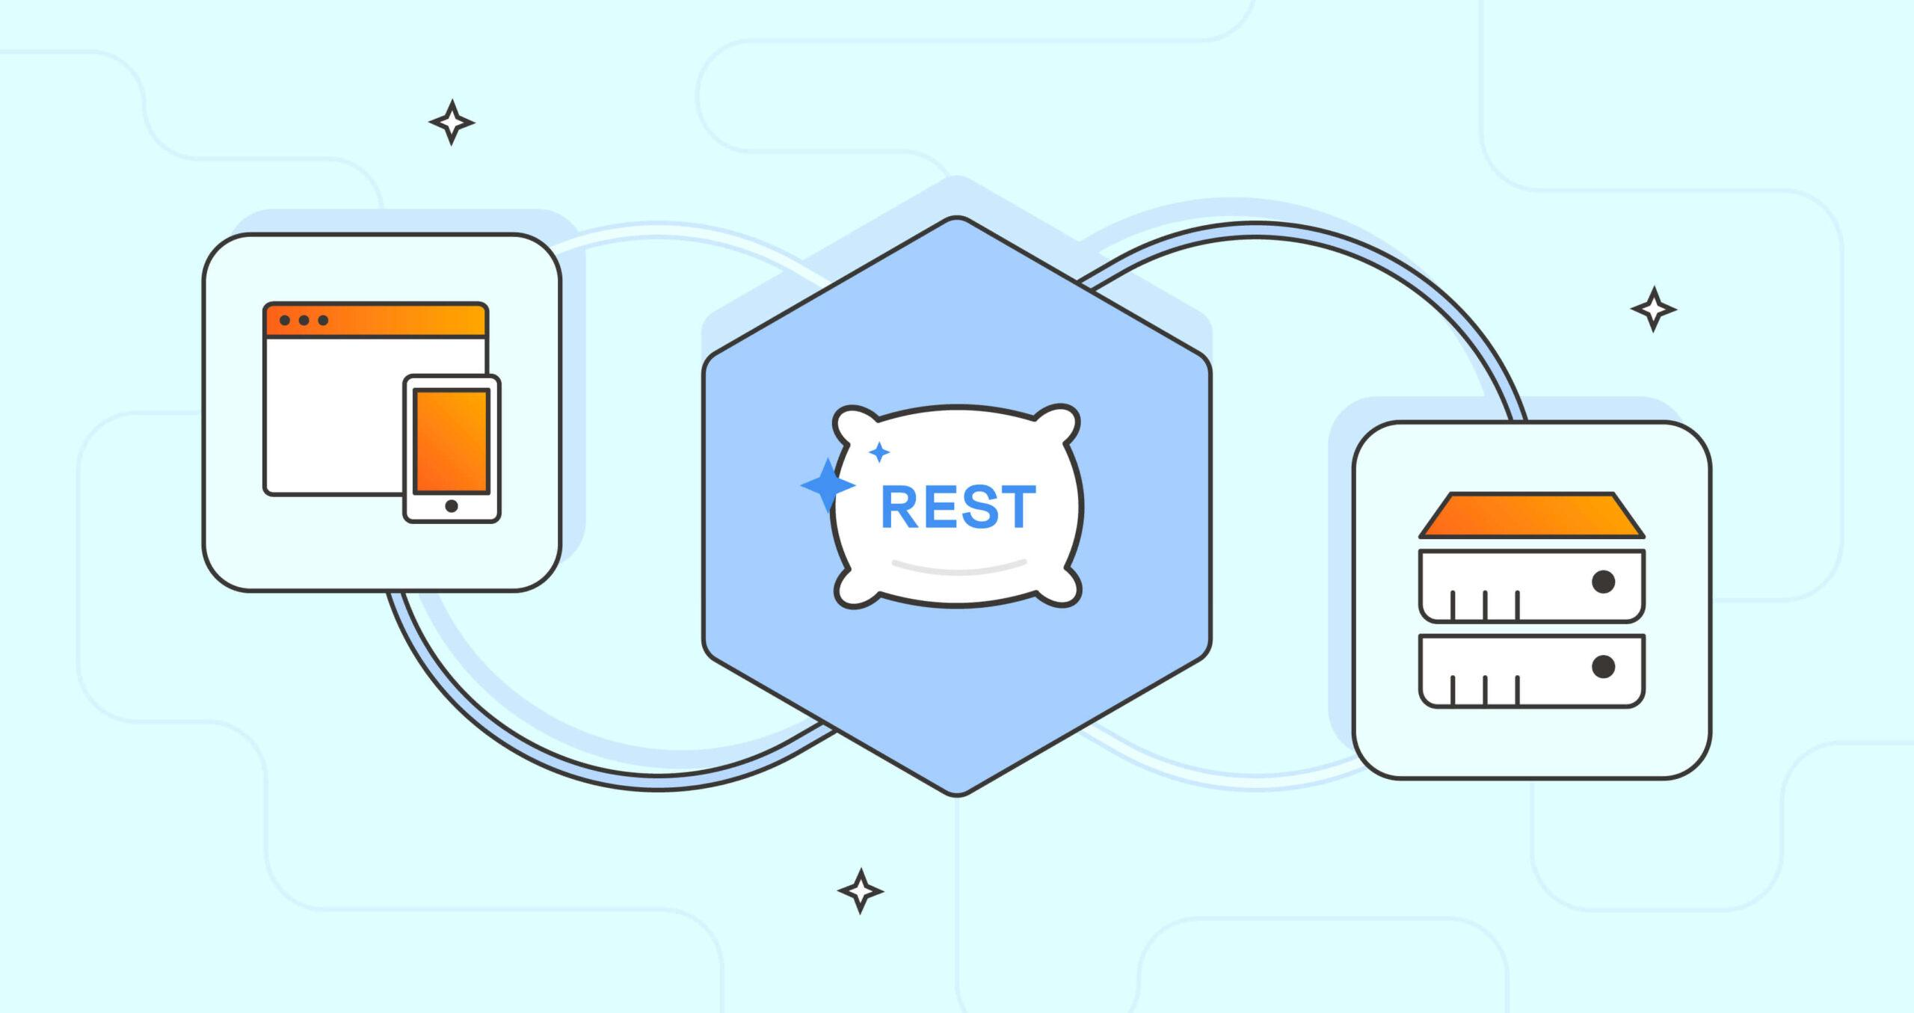
Архітектура створенного програмного забезпечення
Тип архітектури системи:
Клієнт-серверна архітектура, оскільки мобільний застосунок функціонує як клієнт, що взаємодіє з серверною частиною через REST API. Це дозволяє зберігати дані централізовано, зменшує навантаження на пристрій користувача та забезпечує єдину точку контролю.
Взаємодія із сервером:
Протокол – REST API
Формат даних – JSON
Безпека – авторизація за допомогою JWT токенів, передача токена в заголовках HTTP-запитів.
мережевої взаємодії з backend-сервісами.
Ключові компоненти системи:
Model та Api layer – класи та інтерфейси, що відповідають за взаємодію з сервером та обробку запитів і отриманих даних.
UI layer – це шар мобільного застосунку, який містить такі компоненти як Activity та ViewModel. Перші відповідають за відображення компонентів інтерфейсу та їх зміну. ViewModel зберігає так керує даними для UI, робить коли використовуючи API з дата layer.
Також головним елементом системи є файли ресурсів, а саме layouts, що відповідають за початкову розмітку сторінок застосунку та їх стилі.
6

Slide 7
Опис програмного забезпечення, що було використано у дослідженні
Середовища розробки використані у ході дослідження:
IntellijIDEA Ultimate
Android Studio Ladybug
Visual Studio Code
Мови програмування:
Java – для написання серверної логіки.
Kotlin – для розробки мобільного застосунку під Android.
Type Script – для фронтенд застосунку.
Інші інструменти:
Docker – контейнеризація бекенд-сервісів для розгортання.
Postman – ручне тестування REST API.
Gradle – інструмент автоматизації збірки для розробки багатомовного програмного забезпечення.
SwaggerUi – інтерактивний веб-інтерфейс, який дозволяє розробникам візуалізувати, досліджувати та тестувати API (інтерфейси прикладного програмування), створені за допомогою специфікації OpenAPI.
Інструменти для тестування:
JUnit + MockK – для юніт-тестування логіки застосунку.
Espresso + Hilt Testing – для інструментального тестування взаємодії користувача з UI та перевірки логіки з DI.
7

Slide 8
Дизайн системи
Мобільний застосунок UALogistics реалізовано з використанням архітектурного шаблону MVVM (Model–View–ViewModel), що забезпечує чітке розділення відповідальностей, покращує масштабованість та полегшує тестування застосунку.
Послідовність обробки:
Користувач натискає кнопку (наприклад, "Видалити ресурс").
View передає запит у ViewModel. ViewModel викликає відповідний метод у Model (через ResourceApi або TokenManager).
Дані обробляються асинхронно за допомогою Kotlin Coroutines.
Отриманий результат оновлює StateFlow, що автоматично оновлює View.
У разі помилки – ViewModel генерує повідомлення, яке View відображає у вигляді Snackbar.
Захист та безпека:
JWT (JWE) – мобільний застосунок зберігає та передає зашифрований токен авторизації, виданий сервером після успішного входу
TokenManager + DataStore – токен зберігається локально у зашифрованому вигляді через Jetpack DataStore, що гарантує стійкість до втрати при перезапуску застосунку.
8

Slide 9
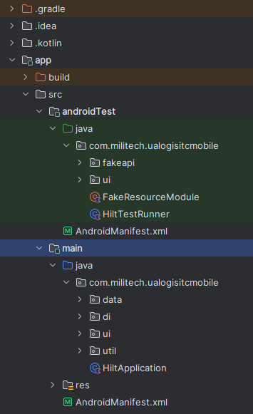
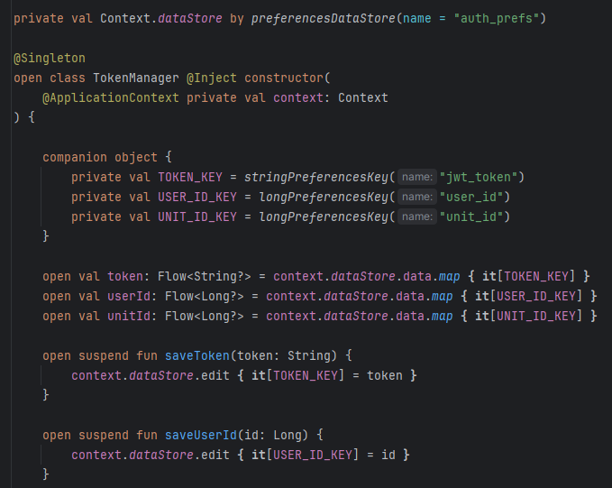
Менеджер токенів та структура системи
9

Slide 10


Тестування
Тип тестування: Мобільний застосунок було протестовано з використанням інструментального (UI) тестування.
Тести реалізовані з використанням Espresso, ці тести перевіряють правильність відображення елементів інтерфейсу, роботу діалогових вікон, кнопок, RecyclerView та зміну стану після взаємодії. Також використовуються Espresso Intents для перевірки навігації між екранами.
Технології тестування:
JUnit 4 – основний фреймворк для unit-тестів.
MockK – мокання залежностей (API, TokenManager).
Espresso – перевірка UI-логіки, роботи діалогів, введення тексту, натискання кнопок.
Hilt Testing – забезпечує впровадження тестових залежностей (@TestInstallIn) у середовищі Android.
Coroutine Test Library – симуляція асинхронного виконання корутин.
10

Slide 11
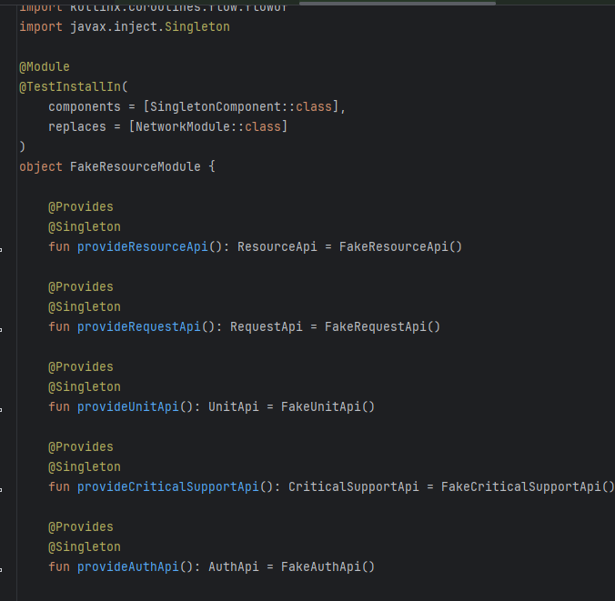
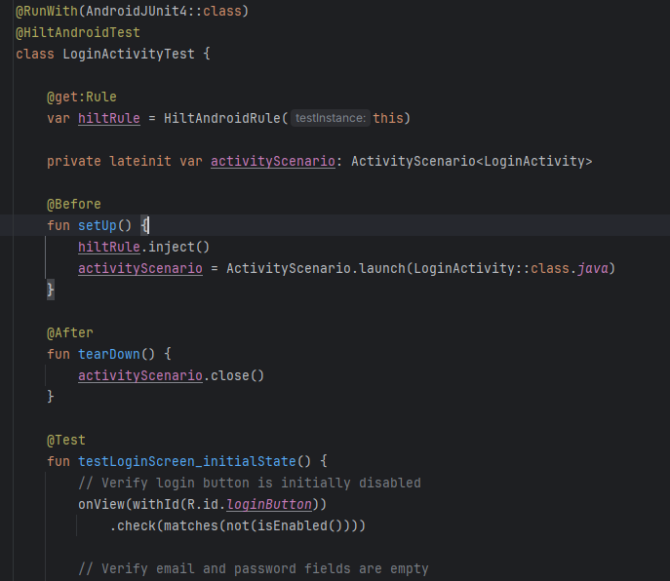
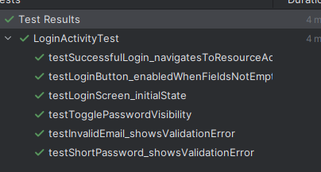
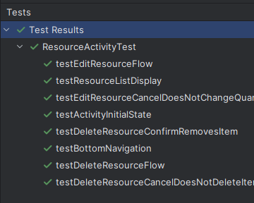
Тестування
11

Slide 12

Публікація результатів
Проєкт UALogistics було представлено на 29-му Міжнародному молодіжному форумі "Радіоелектроніка та молодь у XXI столітті".
Отримано 1 місце в номінації: "Програмне забезпечення. Програми".
12

Slide 13
Підсумки
Результати роботи:
Розроблено мобільний застосунок системи UALogistics для Android, що забезпечує зручний доступ командирів та логістів до ключових функцій логістичного забезпечення.
Реалізовано функціонал для перегляду та управління ресурсами, створення логістичних запитів, взаємодії з місіями та контролю статусу постачання.
Забезпечено безпечну авторизацію з використанням JWT-токенів, а також збереження ключових даних за допомогою DataStore.
Практичне значення:
Мобільний застосунок дає змогу швидко реагувати на потреби підрозділів у польових умовах, зменшуючи час на обробку запитів.
Сприяє прозорості обліку ресурсів, покращує взаємодію між підрозділами та підвищує ефективність управління.
Можливості подальшого розвитку:
Розширення застосунку для роботи в офлайн-режимі з подальшою синхронізацією.
Додання сервісу з передбаченням розтрати ресурсів.
Додання додаткових функцій в залежності від типу бойової групи та її специфікації.
13

